Slide 1
Наблюдение за здоровьем
с помощью ИИ
ИИ и ИБ · 6 класс · Урок 2
Модуль: Применение искусственного интеллекта

Slide 2
Правило урока
ПРОГНОЗ → ПРОВЕРКА → ВОЗВРАТ
Делаем прогноз → проверяем фактами → возвращаемся и смотрим, изменилось ли мнение
На прошлом уроке: ИИ — не хрустальный шар, а машина для поиска закономерностей

Slide 3
Три утверждения. Ваш прогноз?
1. Чем больше умные часы знают о твоём теле (пульс, шаги, сон),
тем здоровее ты автоматически становишься.
2. Фитнес-браслеты и нейросети никогда не ошибаются
и показывают только чистую правду.
3. Тренер-нейросеть в смартфоне лучше подготовит
тебя к соревнованиям, чем живой человек.
Согласен · Не согласен · 50 на 50

Slide 4
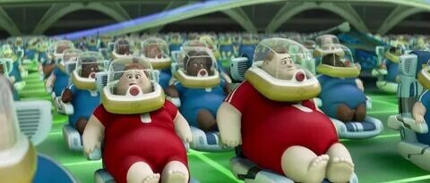
Блок 1. Данные и здоровье
🖼 ВАЛЛ-И (WALL-E)
Люди в летающих креслах
Перед каждым — экран с данными о здоровье
Корпорация BnL собирает всё
Но они не здоровы и не двигаются
Данные есть — здоровья нет
Данные — это топливо.
Кому принадлежит ваш пульс?

Slide 5
Когда данные помогают, а когда — вредят?
✅ ПОМОГАЕТ
❌ ВРЕДИТ
Врач видит тренд
Человек получает обратную связь
Человек действует
Данные ведут к решению
Утечка приватных данных
Слепая вера экрану
Человек игнорирует самочувствие
Данные без действия = мусор
Объём данных ≠ здоровье. Данные — топливо для чужих моделей.

Slide 6
Блок 2. Сбой ИИ-устройства
Оптический пульсометр
Шаги: ложные срабатывания
Зелёные светодиоды светят через кожу
Гемоглобин поглощает зелёный свет
Фотодетектор ловит отражённый свет
Алгоритм считает пульс
Татуировка блокирует датчик!
Еда рукой = «шаги»
Жестикуляция = «шаги»
Тряска в автобусе = «шаги»
Акселерометр + гироскоп
Не понимают контекст
🖼 [ Схема: зелёный свет →
кожа → фотодетектор ]

Slide 7
Калории: цифрам верить нельзя
Погрешность 15–25% и выше
Считает по пульсу, движению, профилю (рост, вес, возраст)
Не учитывает мышечную массу, обмен веществ
Стэнфорд: трекеры точнее меряют пульс, чем расход энергии
Никаких диет по браслету!
Чем выше процент жира — тем больше погрешность

Slide 8
98,91% — что это на самом деле?
Разработка Иннополиса + ЛЭТИ
98,91% — точность распознавания 30+ видов ДВИЖЕНИЙ
В контролируемых условиях
На устройстве без интернета (без облака)
Это НЕ «99% вашего здоровья»
Это «99% вероятности, что алгоритм понял: вы плывёте, а не бежите»

Slide 9
Куда уходят ваши данные?
Датчик на руке
→ Приложение на телефоне
→ Сервер компании
→ Аналитики, разработчики, сторонние сервисы
Кто видит ваш пульс, сон и геолокацию?
Приватность — это важно

Slide 10
Компьютерный блок: Симулятор датчика
Задание:
Откройте файл simulator.html на ноутбуке
Двигайте ползунки: «Движение руки» и «Плотность рисунка»
Найдите значения, при которых датчик «теряет» пульс
Подумайте: значит ли это, что гаджет всегда показывает правду?
При каких настройках датчик сломался?

Slide 11
Блок 3. Кейс «Боль 10/10»
На тренировке заболела нога. Боль 10 из 10. Вы внесли это в приложение-тренер.
🤖 ИИ-ТРЕНЕР
👨‍🏫 ЖИВОЙ ТРЕНЕР
Зафиксировал «боль 10/10»
Проигнорировал контекст
Выдал шаблон по расписанию
На следующий день — тяжёлая тренировка
Не сопоставил боль с риском травмы
Посмотрел на ваше лицо
Остановил тренировку
Спросил: «Как именно болит?»
Отправил к врачу
Видит контекст и берёт ответственность
ИИ — помощник, не замена. Ответственность — на человеке.

Slide 12
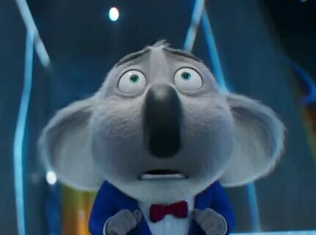
🖼 «Зверопой»
Буллит наставляет Моисея.
Видит его состояние и страх —
а не сухие цифры на экране.
Тренер видит то, что датчик
никогда не зафиксирует:
страх, усталость, боль, контекст.

Slide 13
ИИ в медицине
FDA зарегистрировала 1016 ИИ/ML-медицинских устройств
ИИ анализирует МРТ, рентген, ЭКГ, медкарты
70% будущих врачей: ИИ не заменит врача
Ответственность за ошибку — на враче, не на ИИ
ИИ — помощник, не замена

Slide 14
Возвращаемся к прогнозам
1. Данные — это не здоровье, а информация, которая может как помочь, так и навредить
2. Гаджеты ошибаются — их датчики ограничены физикой, а данные уходят на чужие серверы
3. ИИ — крутой помощник для статистики, но капитаном всегда остаётся живой человек
Изменилось ли ваше мнение?

Slide 15
Следующий урок:
ИИ и психология:
кто читает ваши эмоции?
ИИ собирает данные не только о теле, но и о мыслях и чувствах

